Slide 1


ИНТЕЛЛЕКТУАЛЬНО-ПРОСВЕТИТЕЛЬСКИЙ ПРОЕКТ «КІТАП ОҚИТЫН ҰЛТ – ЧИТАЮЩАЯ НАЦИЯ»

Slide 2





График реализации проекта
До 20 августа 2025 года – Утверждение списка книг
До 30 августа 2025 года – Запуск сайта для регистрации участников всех направлений
До 30 августа 2025 года – Официальный старт проекта, регистрация участников
НАПРАВЛЕНИЯ «ЧИТАЮЩИЙ ПЕДАГОГ»,
«ЧИТАЮЩАЯ ДИНАСТИЯ»
1 сентября старт чтения книг
До 10 февраля 2026 года – Отборочный на первичном уровне
До 20 февраля 2026 года – Районный и городской отборочный этап
До 5 марта 2026 года – Финальные конкурсы на областном уровне
До 10 марта 2026 года – Торжественная церемония награждения
НАПРАВЛЕНИЕ «ЧИТАЮЩИЙ ГОССЛУЖАЩИЙ»
1 сентября старт чтения книг
До 10 февраля 2026 года – Отборочный на первичном уровне
До 20 февраля 2026 года – Районный и городской отборочный этап
До 5 марта 2026 года – Финальные конкурсы на областном уровне
До 10 марта 2026 года – Торжественная церемония награждения
НАПРАВЛЕНИЯ «ЧИТАЮЩАЯ ШКОЛА», «ЧИТАЮЩИЙ КОЛЛЕДЖ», «ЧИТАЮЩИЙ УНИВЕРСИТЕТ»
До 15 сентября старт чтения книг
До 10 марта 2026 года – Отборочный этап на уровне школ, колледжей, ВУЗ-ов
До 20 марта 2026 года – Районный и городской отборочный этап
До 30 марта 2026 года– Финальные конкурсы на областном уровне
До 10 апреля 2026 года– Торжественная церемония награждения

Slide 3
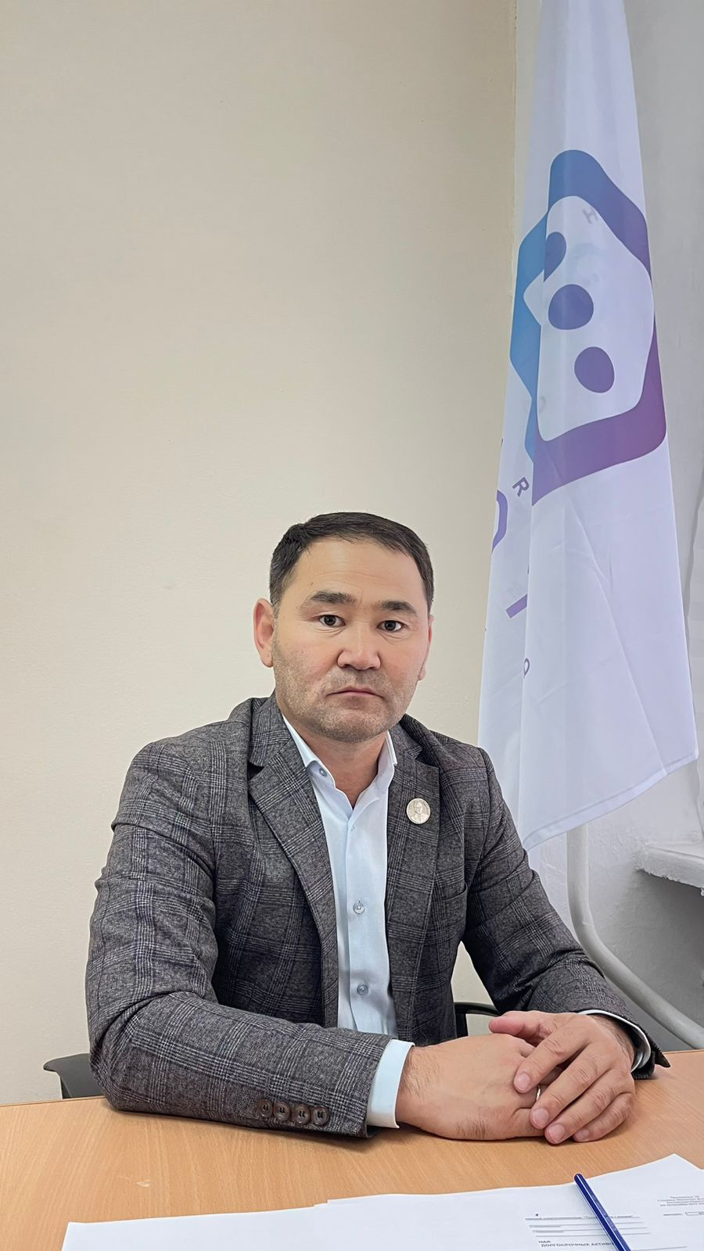
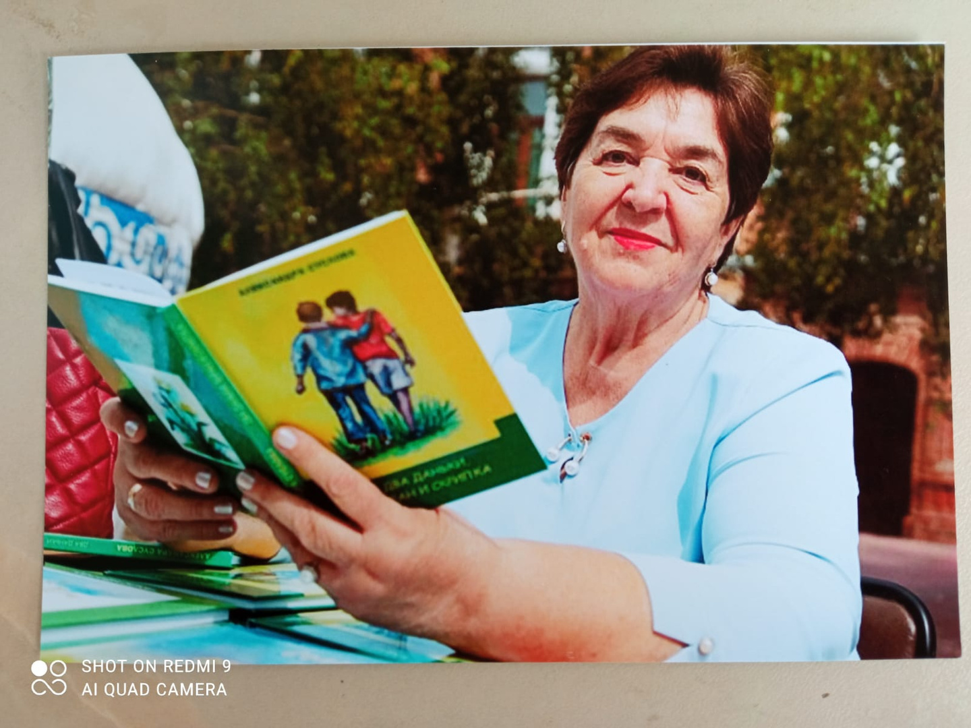
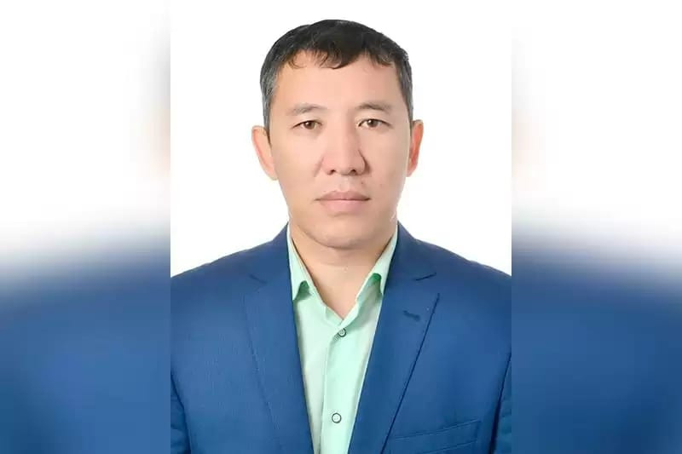
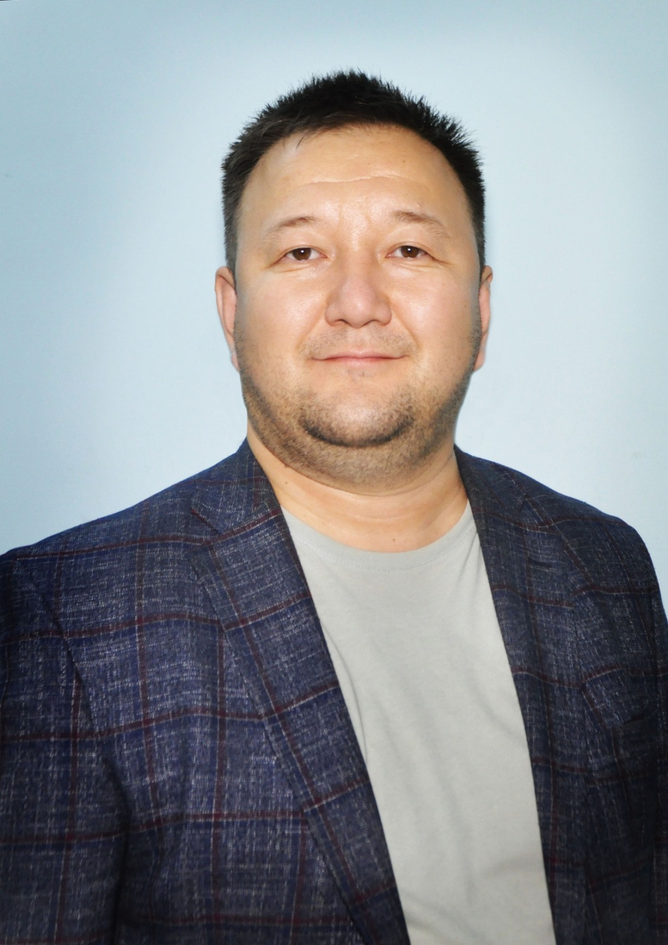
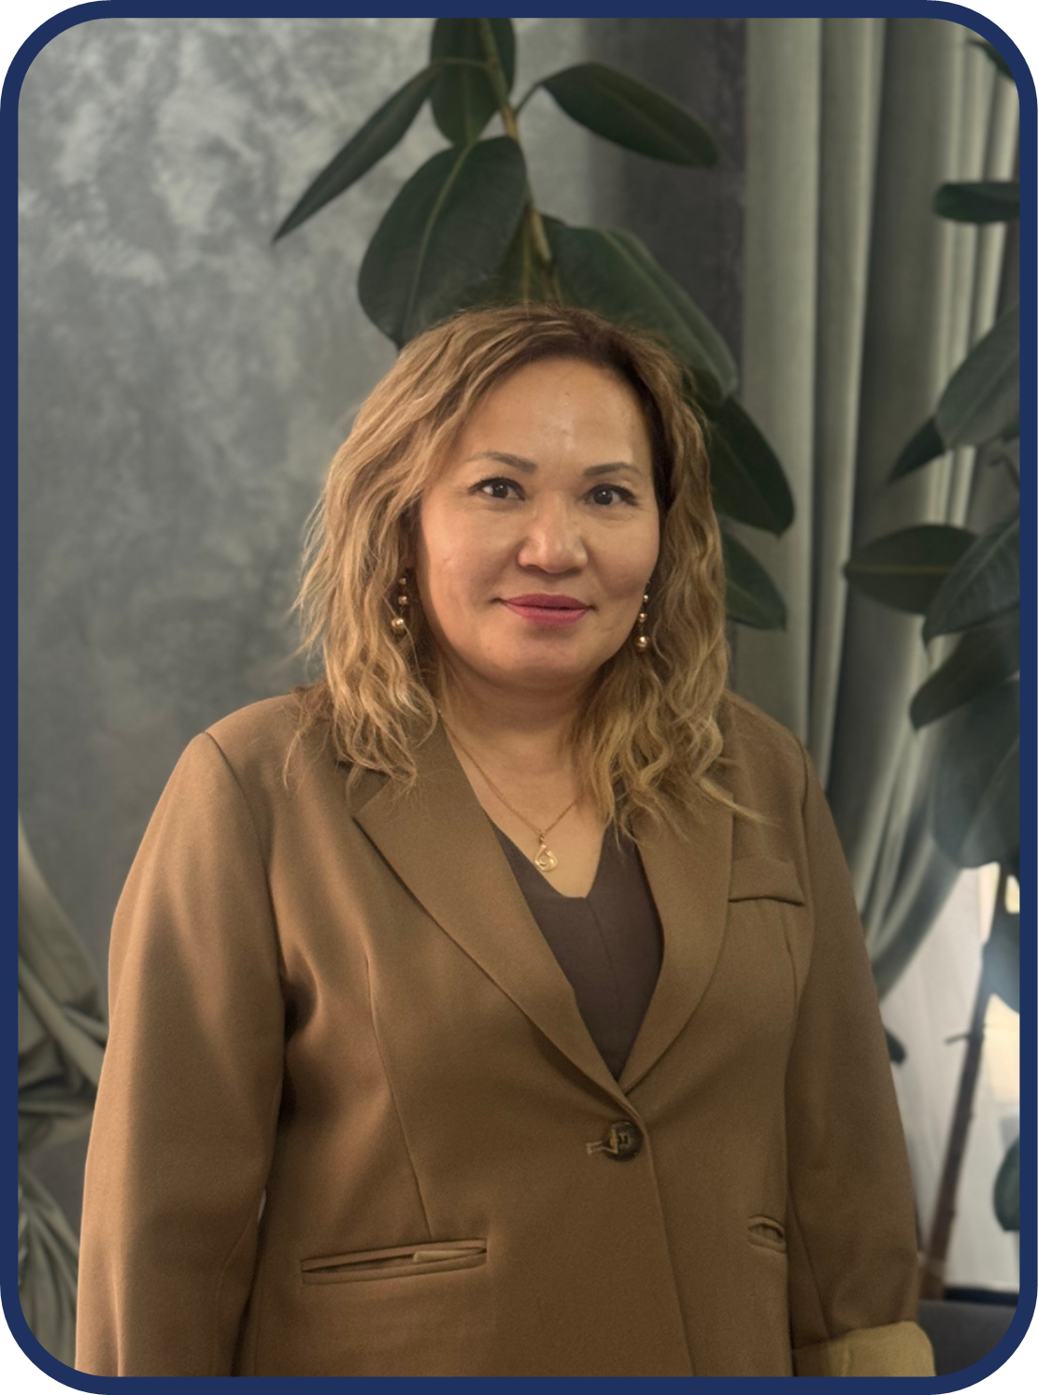
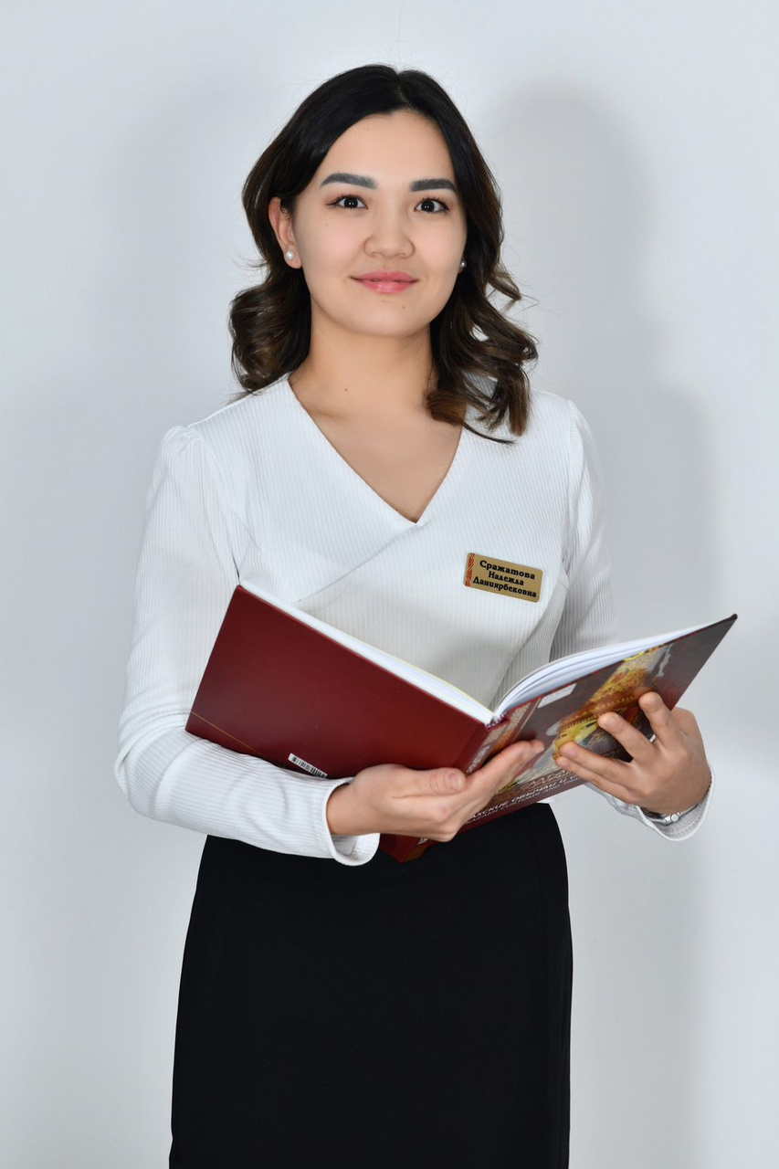
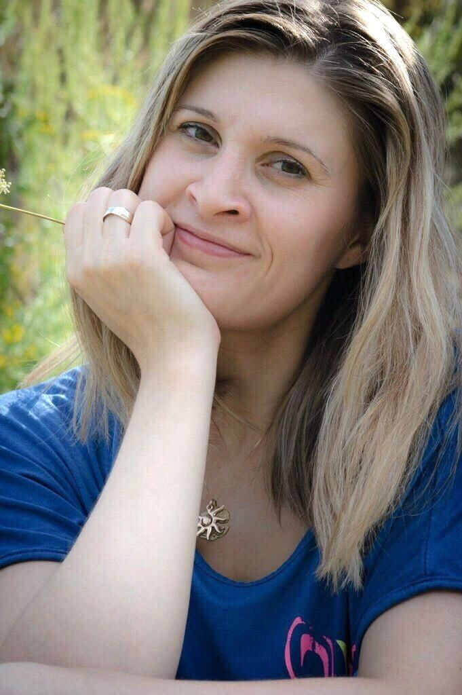
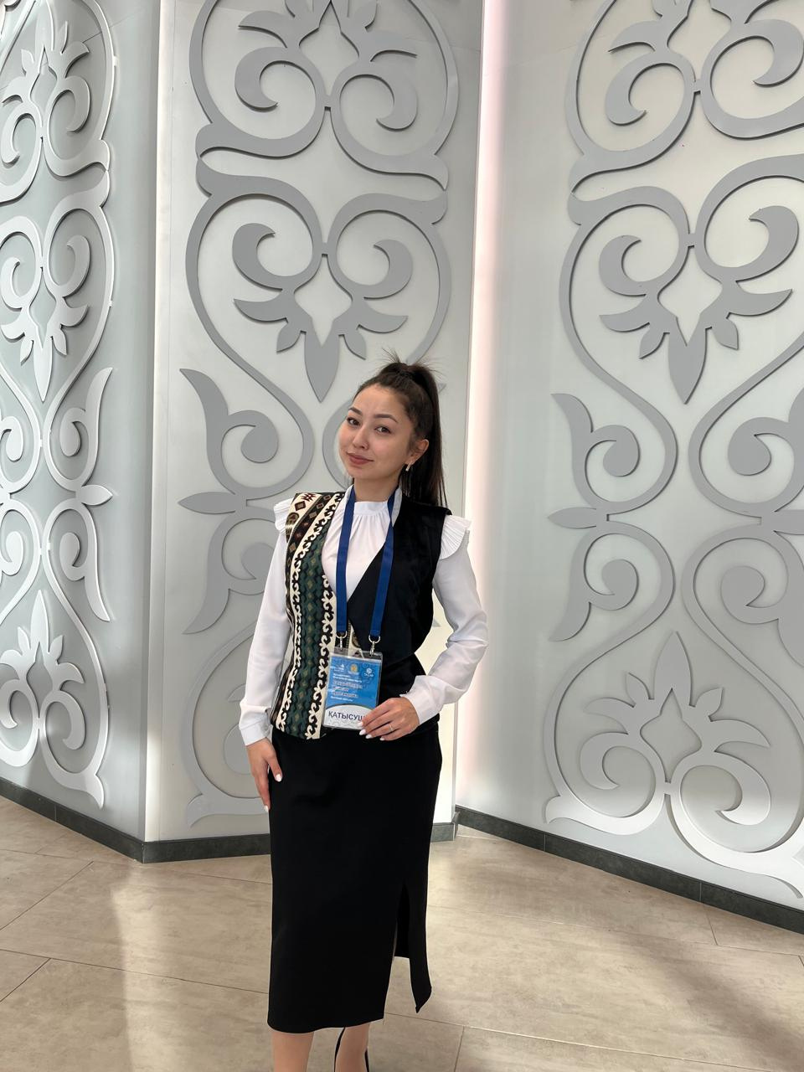
Структура Регионального проектного офиса
ЗАҢҒАР САНАЙ
Корреспондент телеканала «Астана» в Костанае, председатель Костанайского областного филиала общественного объединения «Международное общество «Қазақ тілі».
Фронт-офисный руководитель
СУСЛОВА АЛЕКСАНДРА ИЛЬИНИЧНА
Отличник образования РК, почетный член Академии Педагогических Наук РК, член Союза писателей Казахстана, лауреат и дипломант республиканских и международных литературных конкурсов, автор десяти книг стихов и прозы для взрослых и детей.
Проектный менеджер направления «Читающий педагог»
АБЫЛАЙ ФАЗЫЛХАНҰЛЫ МАУДАН
Поэт, член Союза писателей Казахстана, заместитель председателя Костанайского областного филиала, библиотекарь.
Проектный менеджер направления «Читающая династия»
БӘКІР МАРҒҰЛАН АБДОЛЛАҰЛЫ
Директор общественного фонда "Жайдарлы жастар".
Проектный менеджер направления «Читающий университет»
КЕНЖЕГАРИНА АЛМАГУЛЬ АЛЬМУХАНОВНА
Преподаватель казахского языка и литературы Костанайского высшего педагогического колледжа.
Проектный менеджер направления «Читающий студент»
СРАЖАТОВА НАДЕЖДА ДАНИЯРБЕКОВНА
Заместитель директора по методической работе «ОШ №31» г.Костанай в рамках национального проекта “Келешек мектептері”. Проектный менеджер направления «Читающая школа»
ВИШНИЧЕНКО ИРИНА ГЕННАДЬЕВНА
Руководитель отдела маркетинга и коммуникаций Baitursynuly University,
Проектный менеджер направления «Читающий госслужащий»
САНДЫБЕКОВА ЖАНСАЯ НУРЛАНОВНА
СММ менеджер

Slide 4

Общий призовой фонд
40 000 000 тенге
На каждую категорию:
1
I место
1 000 000 тенге
2
II место
600 000 тенге
3
III место
400 000 тенге

Slide 5


Охват участников проекта
40 000 – Ученики
2 000 – Студенты колледжей
1 000 – Студенты вузов
1 000 – Педагоги
1 000 – Родители
300 – Государственные служащие
В 2025 году в планируется участие более 45 000 человек
Старт проекта
Подписание меморандума о сотрудничестве между
ОФ "Кітап оқитын ұлт - Читающая нация" и Акиматом Костанайской области
Мероприятия
Проведение брифинга на площадке Региональной службы коммуникаций
Запуск информационной кампании
Старт регистрации на сайте reading-nation.kz

